Slide 1
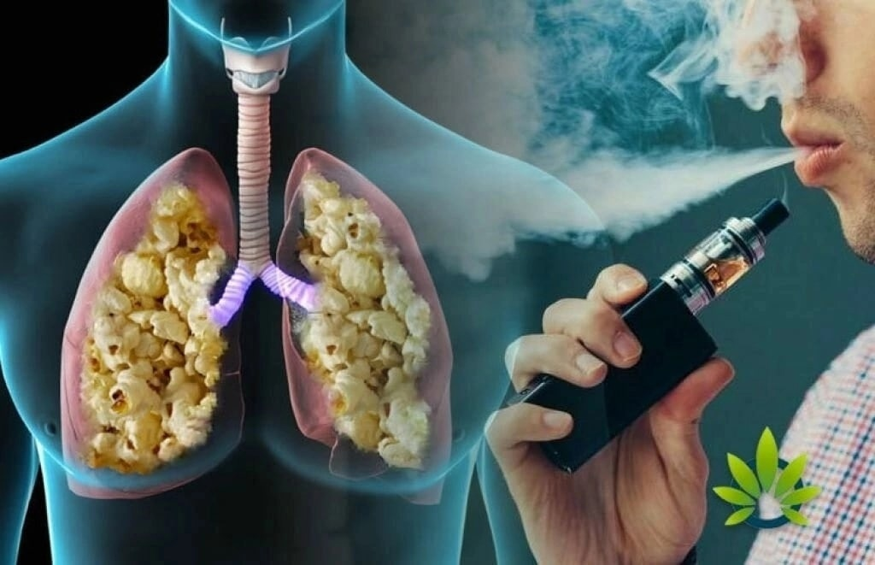
Вся правда о парителях….

Slide 4
